Slide 1
I. Hệ thống QEWS
Hệ thống QEWS là hệ thống cảnh báo sớm, giúp phát hiện vấn đề ngay trong quá trình sản xuất chứ không chờ đến cuối ngày, khi sản phẩm đã làm xong hoàn chỉnh.
Vận dụng nhiều phương pháp, khai báo lỗi, tự động phát hiện lỗi qua cảm biến… toàn bộ các lỗi trong quá trình sản xuất được thu thập về, được xử lý dữ liệu và hiển thị trên màn hình lớn đầu dây chuyền sản xuất:
- Hiển thị thông tin chi tiết, thống kê toàn bộ các quy trình sản xuất sản phẩm một cách trực quan.
- Liệt kê chi tiết thông tin từng công đoạn, thống kê sản lượng theo giờ trên màn hình bằng biểu đồ sinh động và dễ hiểu.
- Hỗ trợ bộ phận điều hành phân tích nhanh chất lượng sản xuất trực tiếp tại dây chuyền, đưa ra quyết định chính xác, kịp thời trong sản xuất.
- Hệ thống tích hợp cảnh báo theo mức độ thiết lập với từng công đoạn sản xuất của sản phẩm thông qua biến đổi theo màu trên màn hình giám sát và hệ thống chuông cảnh báo trực tiếp trên dây chuyền.
Toàn bộ quá trình hoạt động của hệ thống được kết nối trực tuyến với hệ thống “ Quản lý chất lượng” lưu kết quả sản xuất và thông tin chi tiết từ các dây chuyền sản xuất trực tiếp. Từ đây hệ thống quản lý chất lượng tự động phân tích dữ liệu sản xuất nhận về và hiển thị thông tin sản xuất, kết hợp với các thông tin các công đoạn trước khi sản xuất tạo thành 1 hệ thống hoàn chỉnh tự động, dữ liệu toàn bộ tập trung, hỗ trợ các bộ phận lấy thông tin báo cáo sản xuất, thống kê, kiểm soát và điều hành nhanh chóng.
- Bước đầu tiến tới phát triển các công nghệ phân tích dữ liệu tiện tiến nhất trên thế giới để xây dựng báo cáo tự động, hỗ trợ dự báo xu hướng, phân tích chuyên sâu.

Slide 2
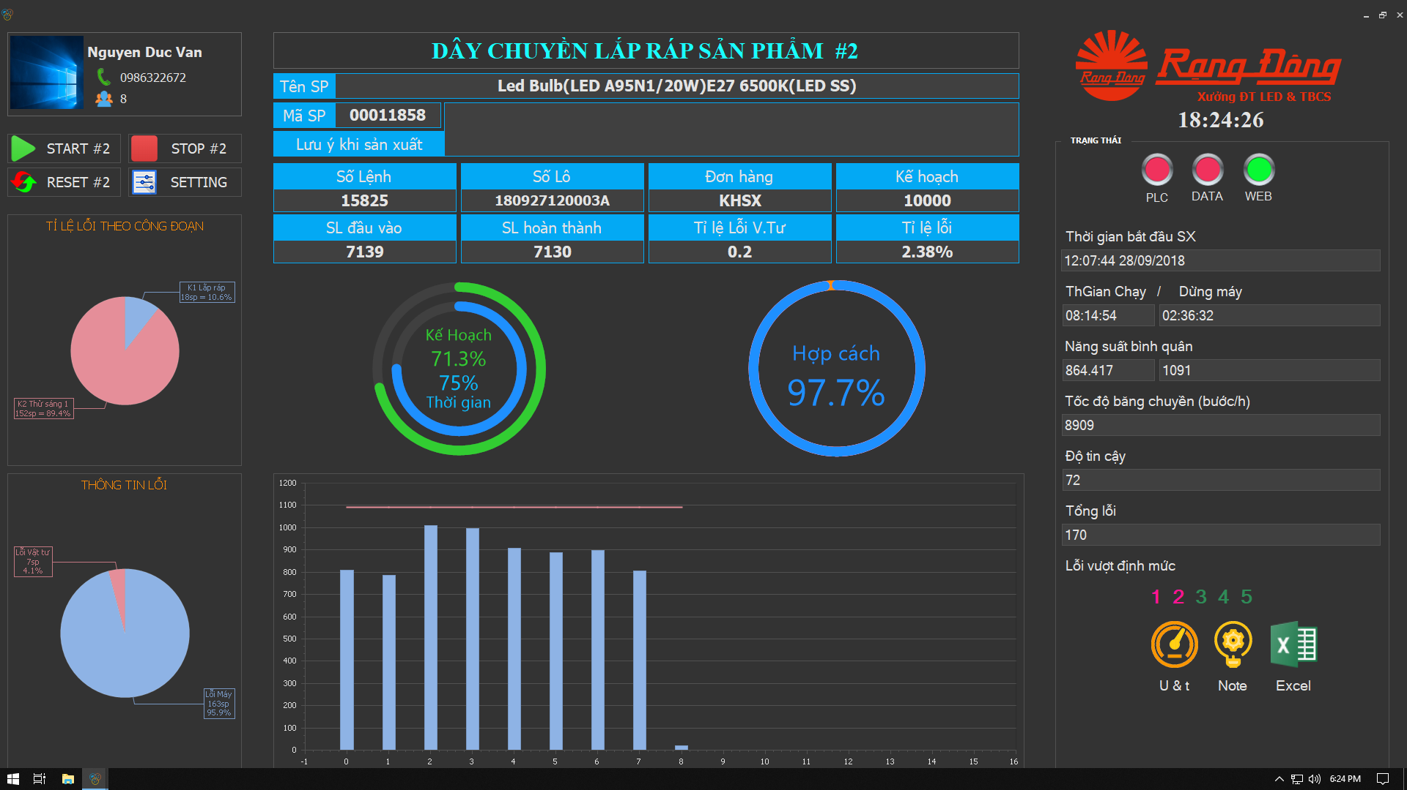
- Toàn bộ thông tin sản xuất của dây chuyền sản xuất sản phẩm đã được đưa lên hệ thống, kiểm soát thống kê toàn bộ thông tin từ khâu đầu vào đến khâu bao gói nhập kho đèn hoàn chỉnh.
Giúp các bộ phận giám sát, thống kê nhanh, đánh giá kịp thời chất lượng sản phẩm đang sản xuất trực tiếp tại dây chuyền.
Màn hình thống kê chi tiết thông tin sản xuất

Slide 3
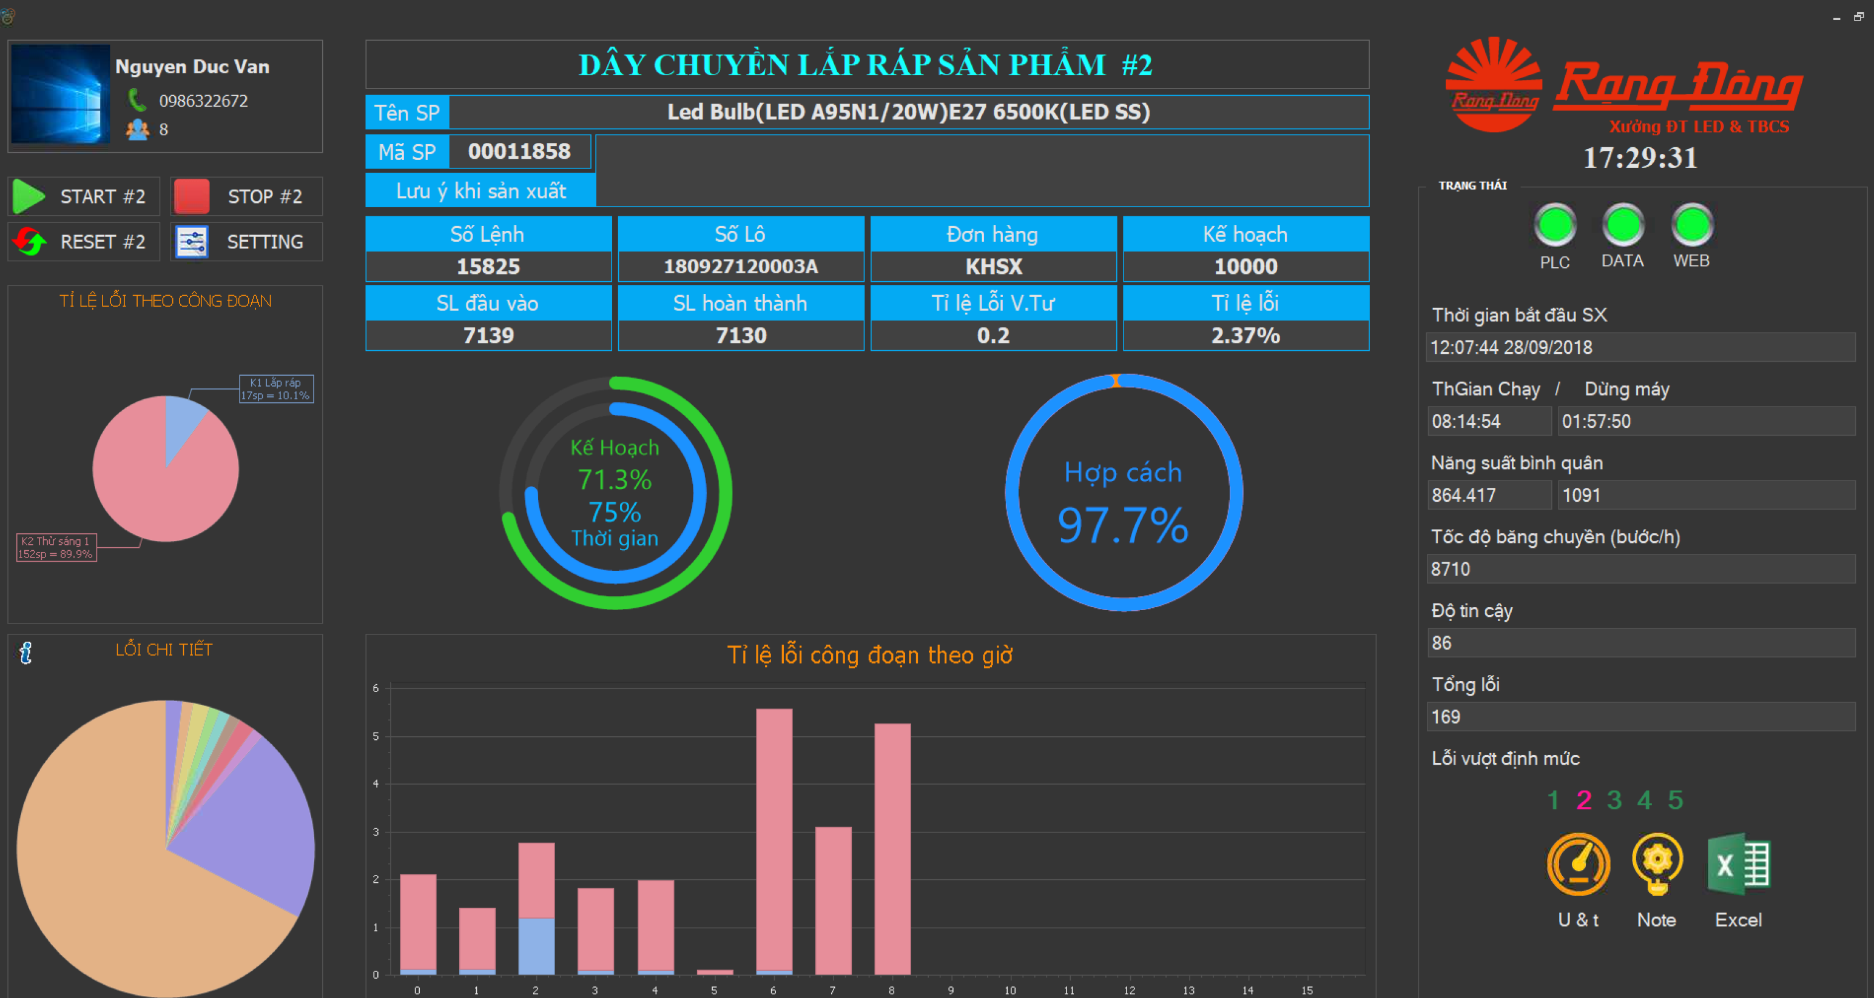
Màn hình kiểm soát thông tin dây chuyền

Slide 4
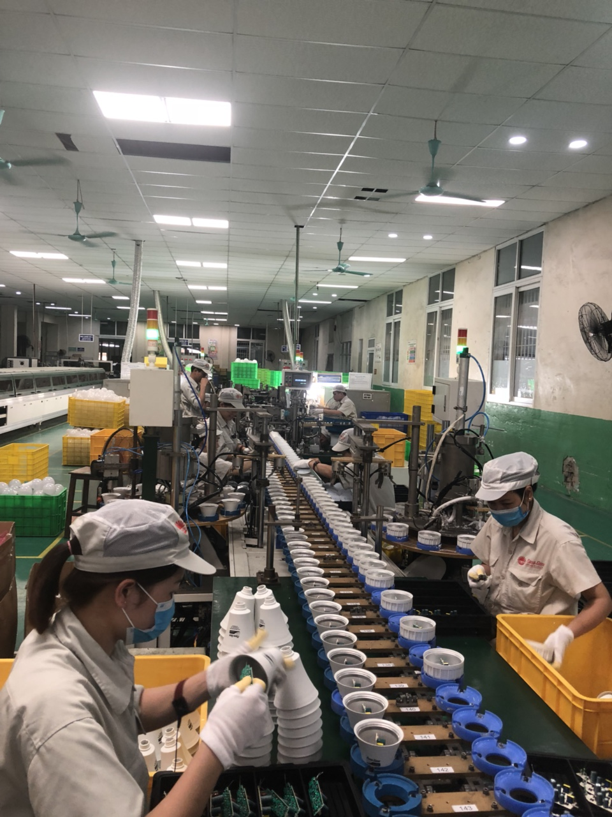
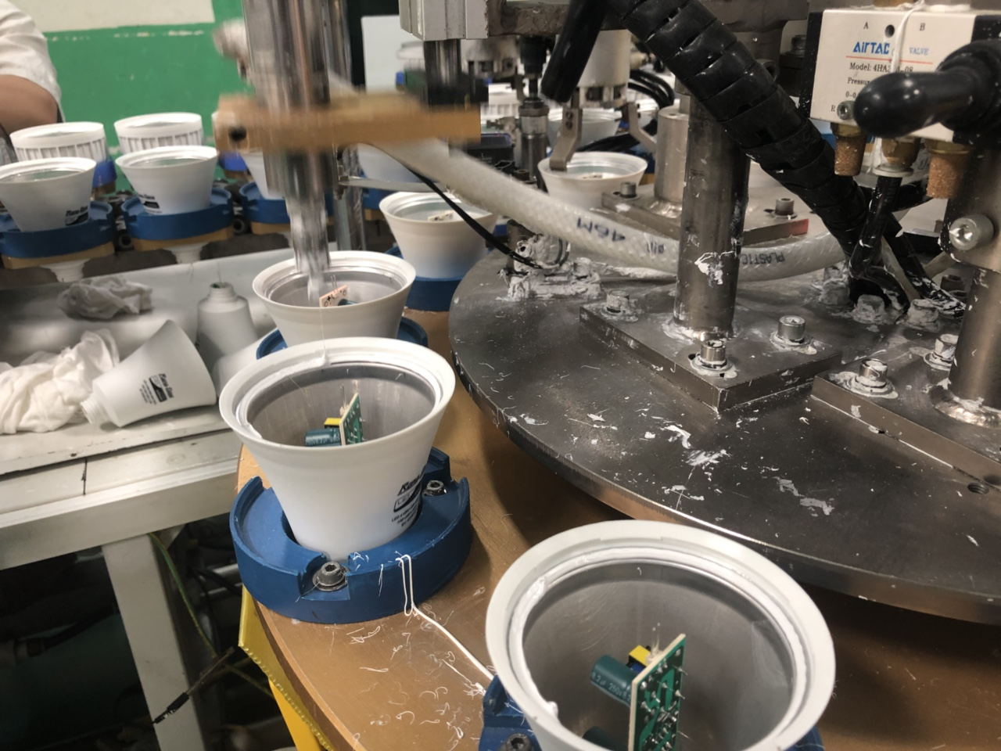
Các quy trình sản xuất trên hệ thống
Công đoạn lắp ráp

Slide 5
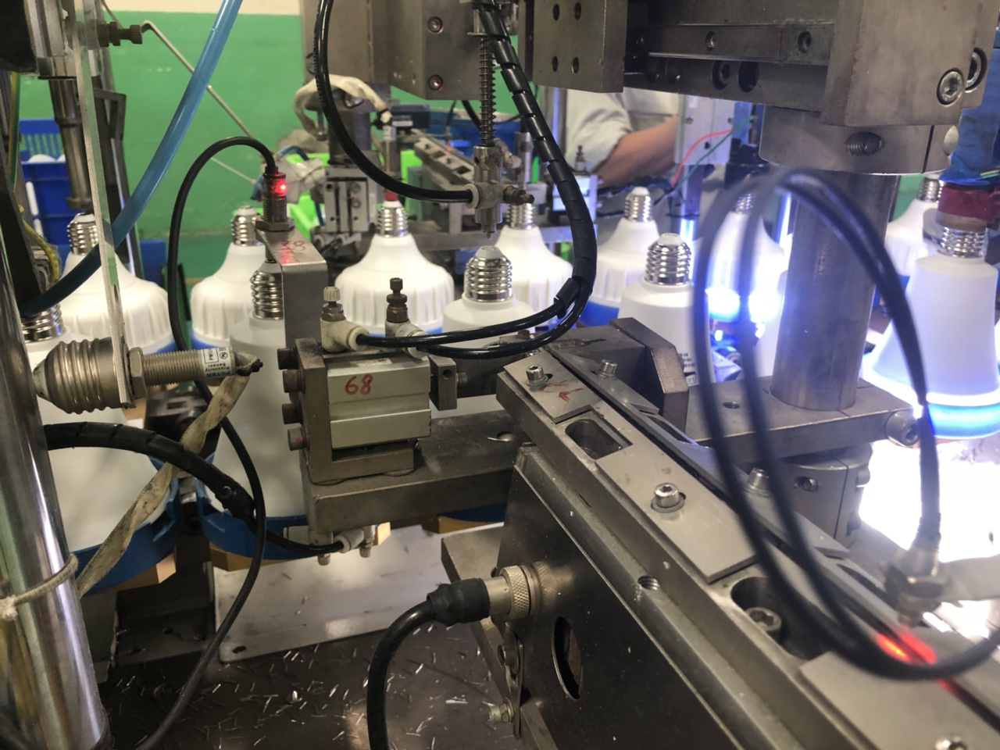
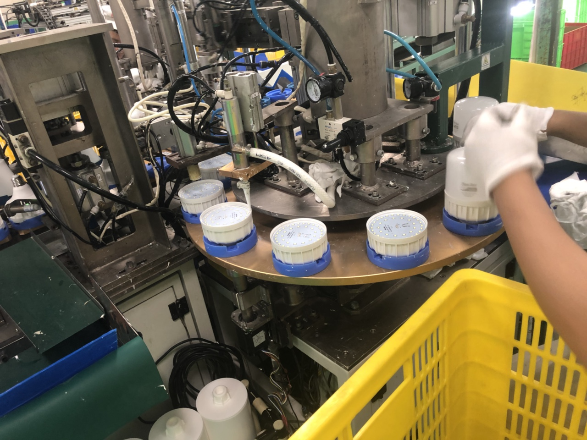
Công đoạn – Ghim đinh - thử sáng lần 1 – Lắp cover

Slide 6
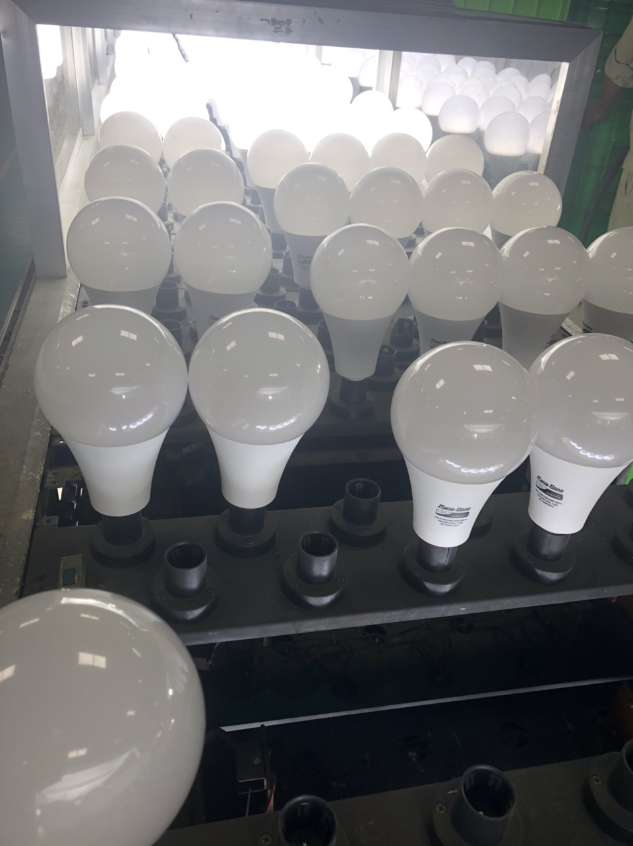
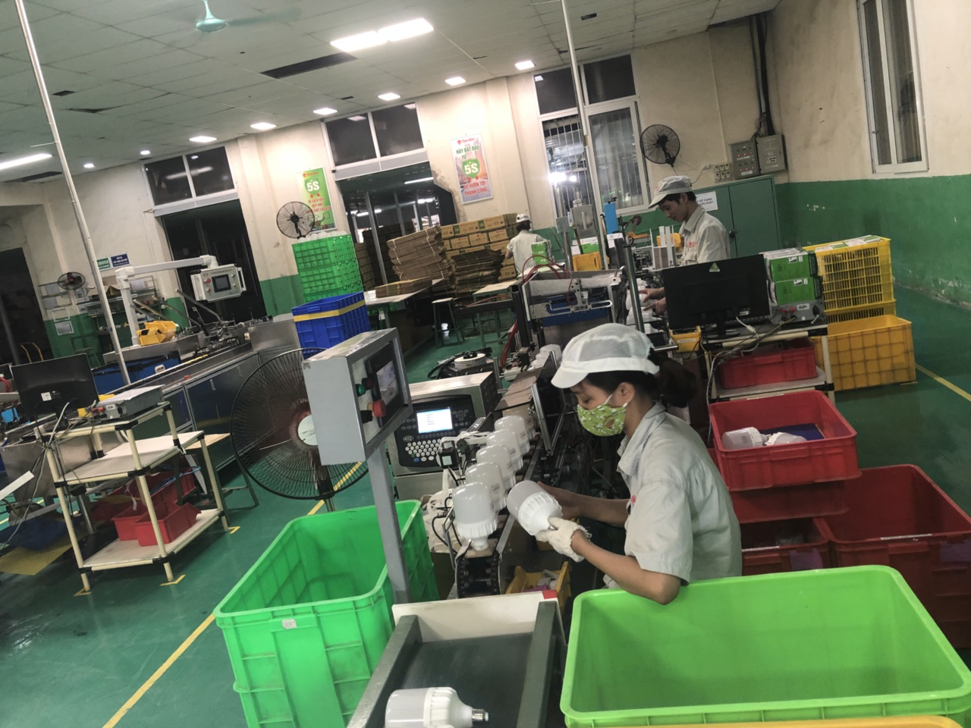
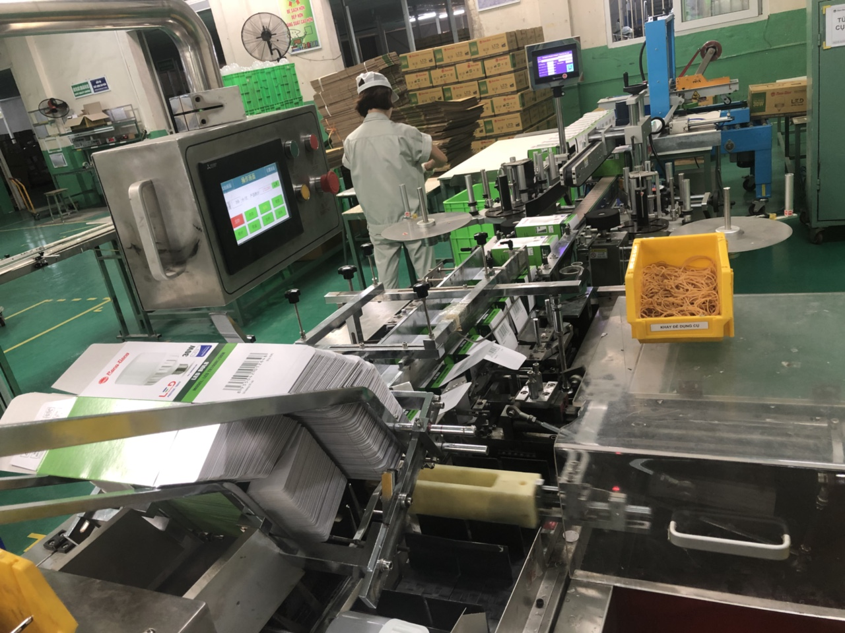
Công đoạn Luyện đèn
Thử sáng lần 2
Bao gói

Slide 7
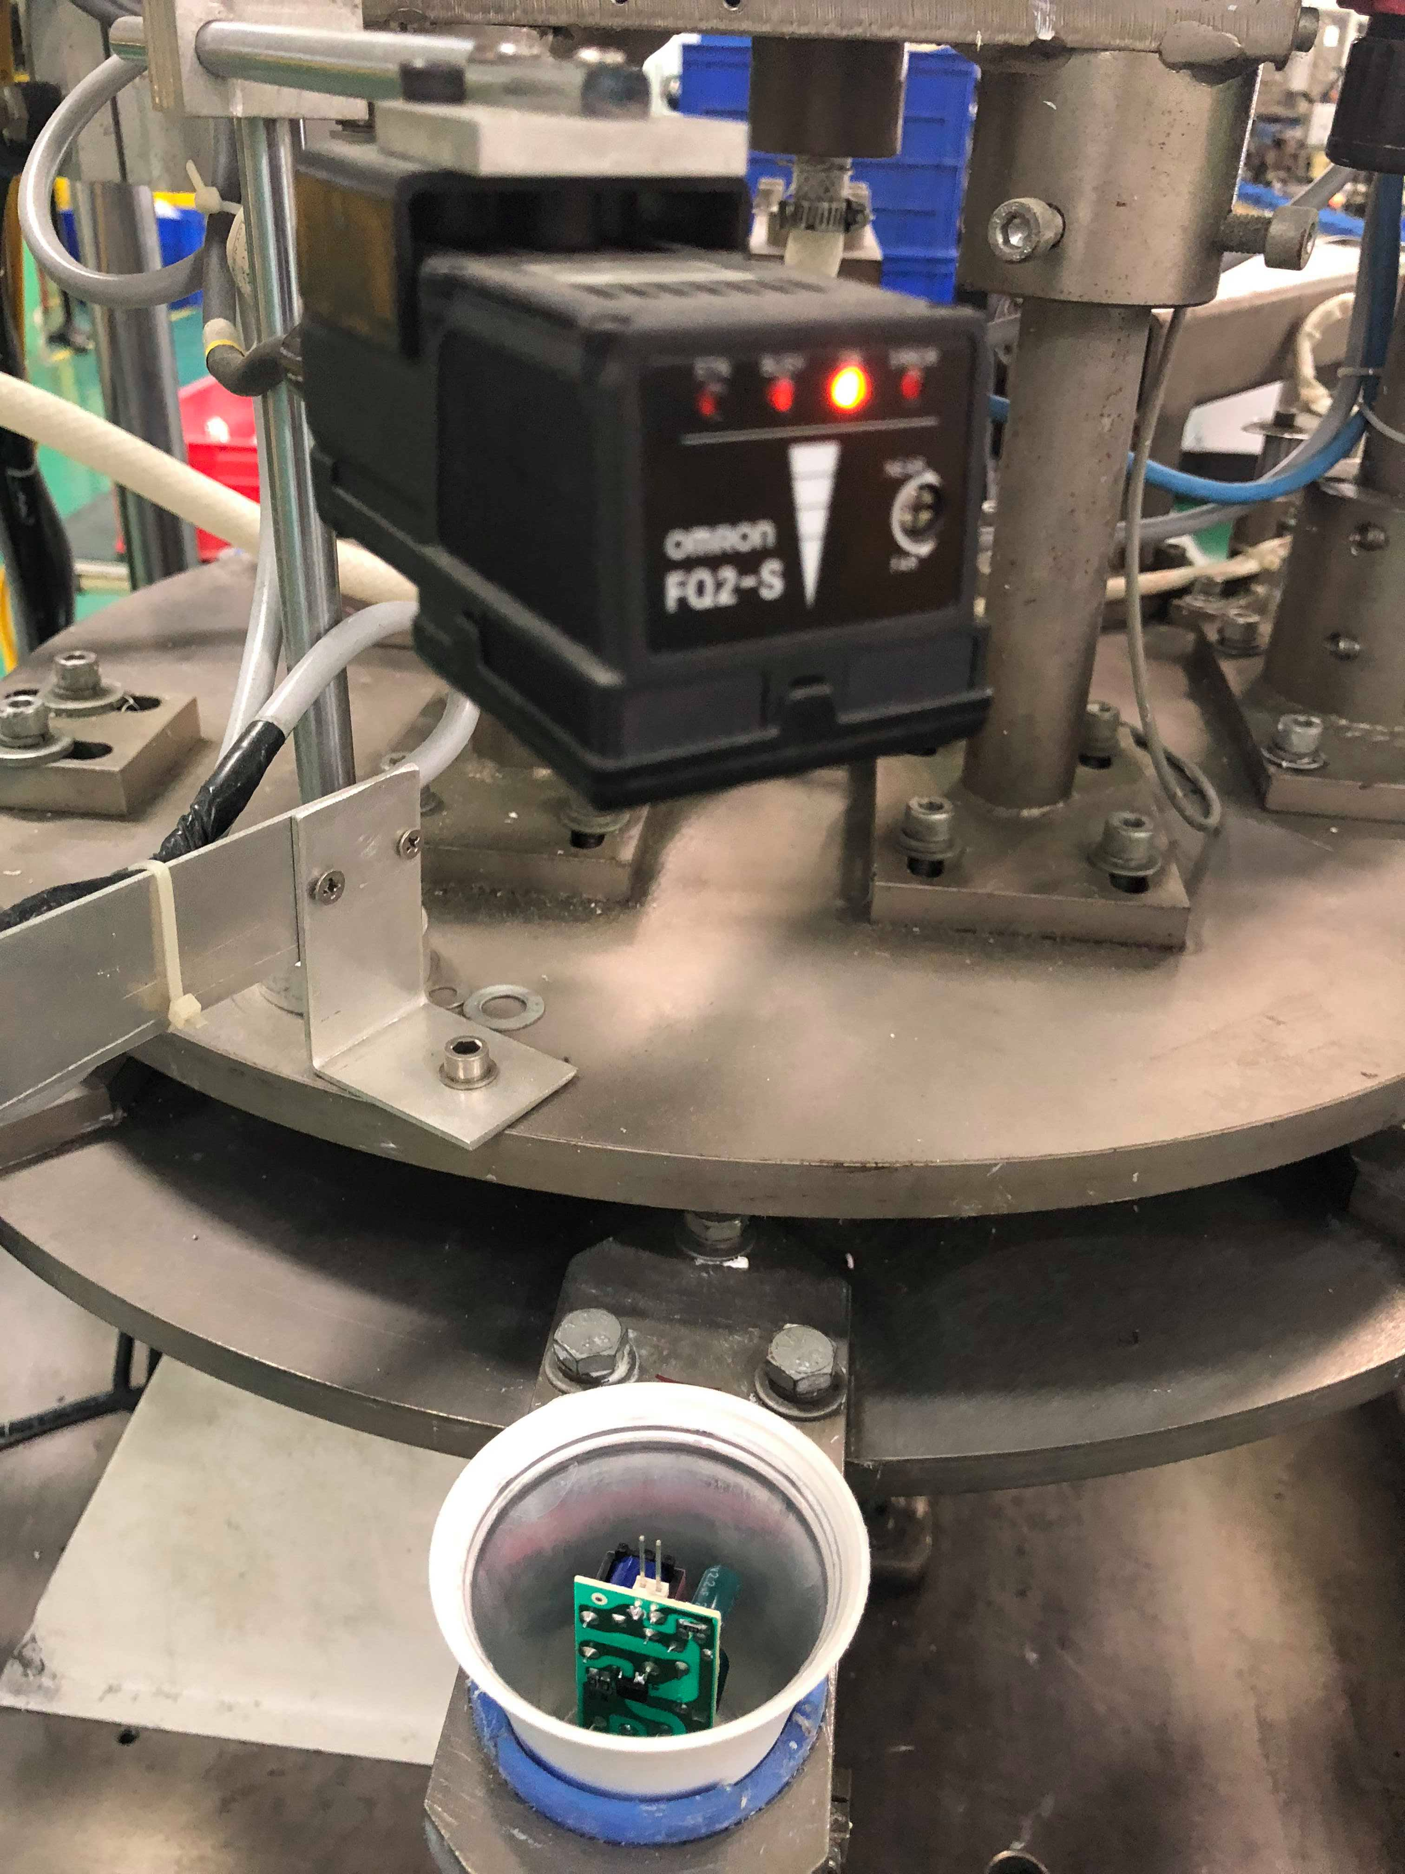
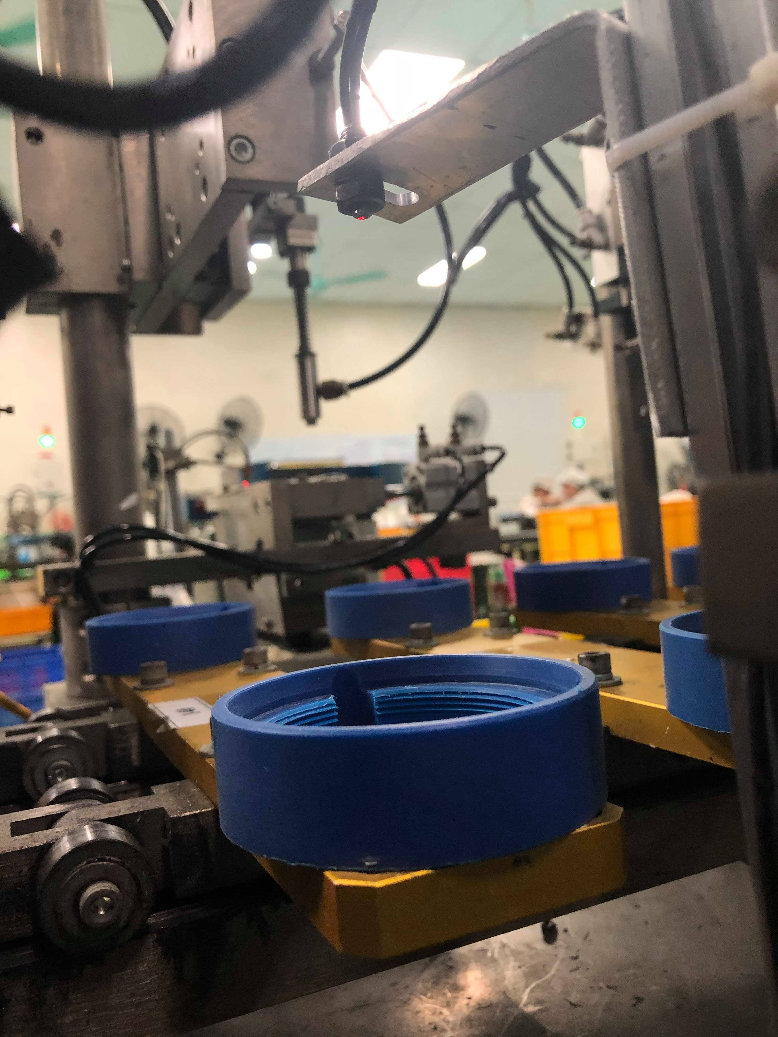
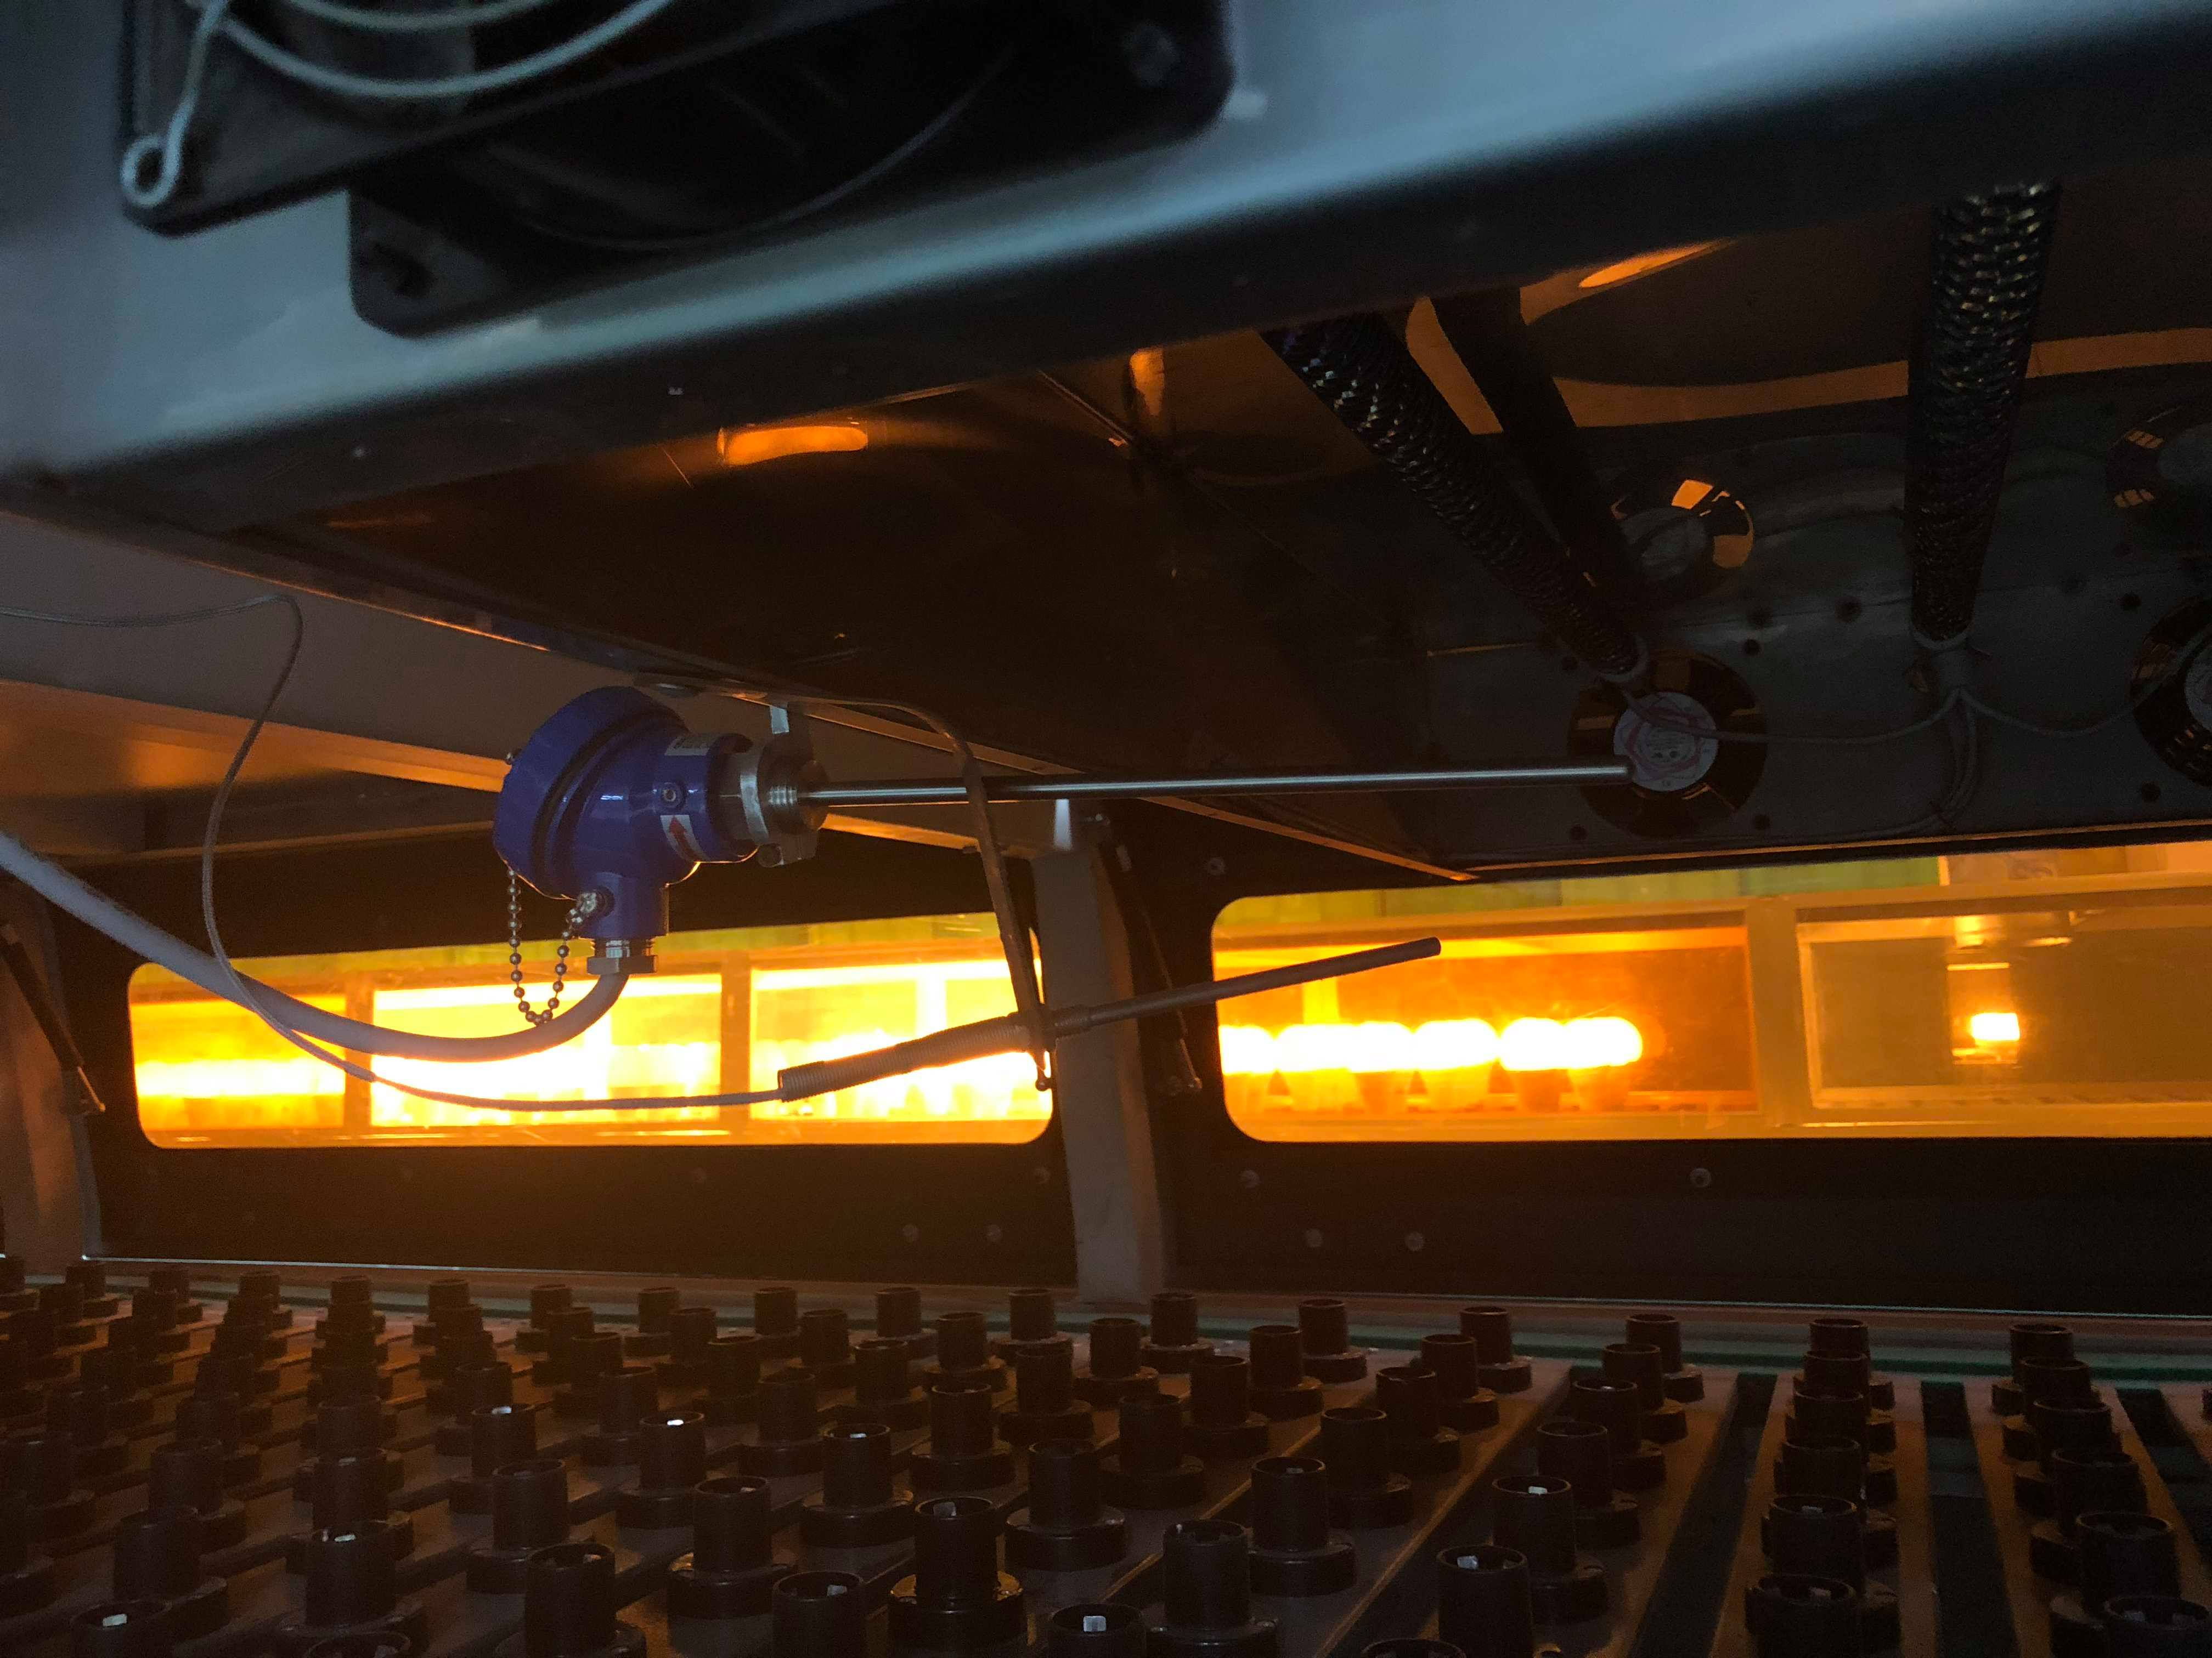
Các thiết nhận dạng lỗi trên dây chuyền
Nhận dạng lỗi bôi keo tự động bằng hệ thống Camera
Phát hiện lỗi bằng các thiết bị cảm biến tự động
Đo nhiệt độ vùng nhiệt tại khâu luyện

Slide 8
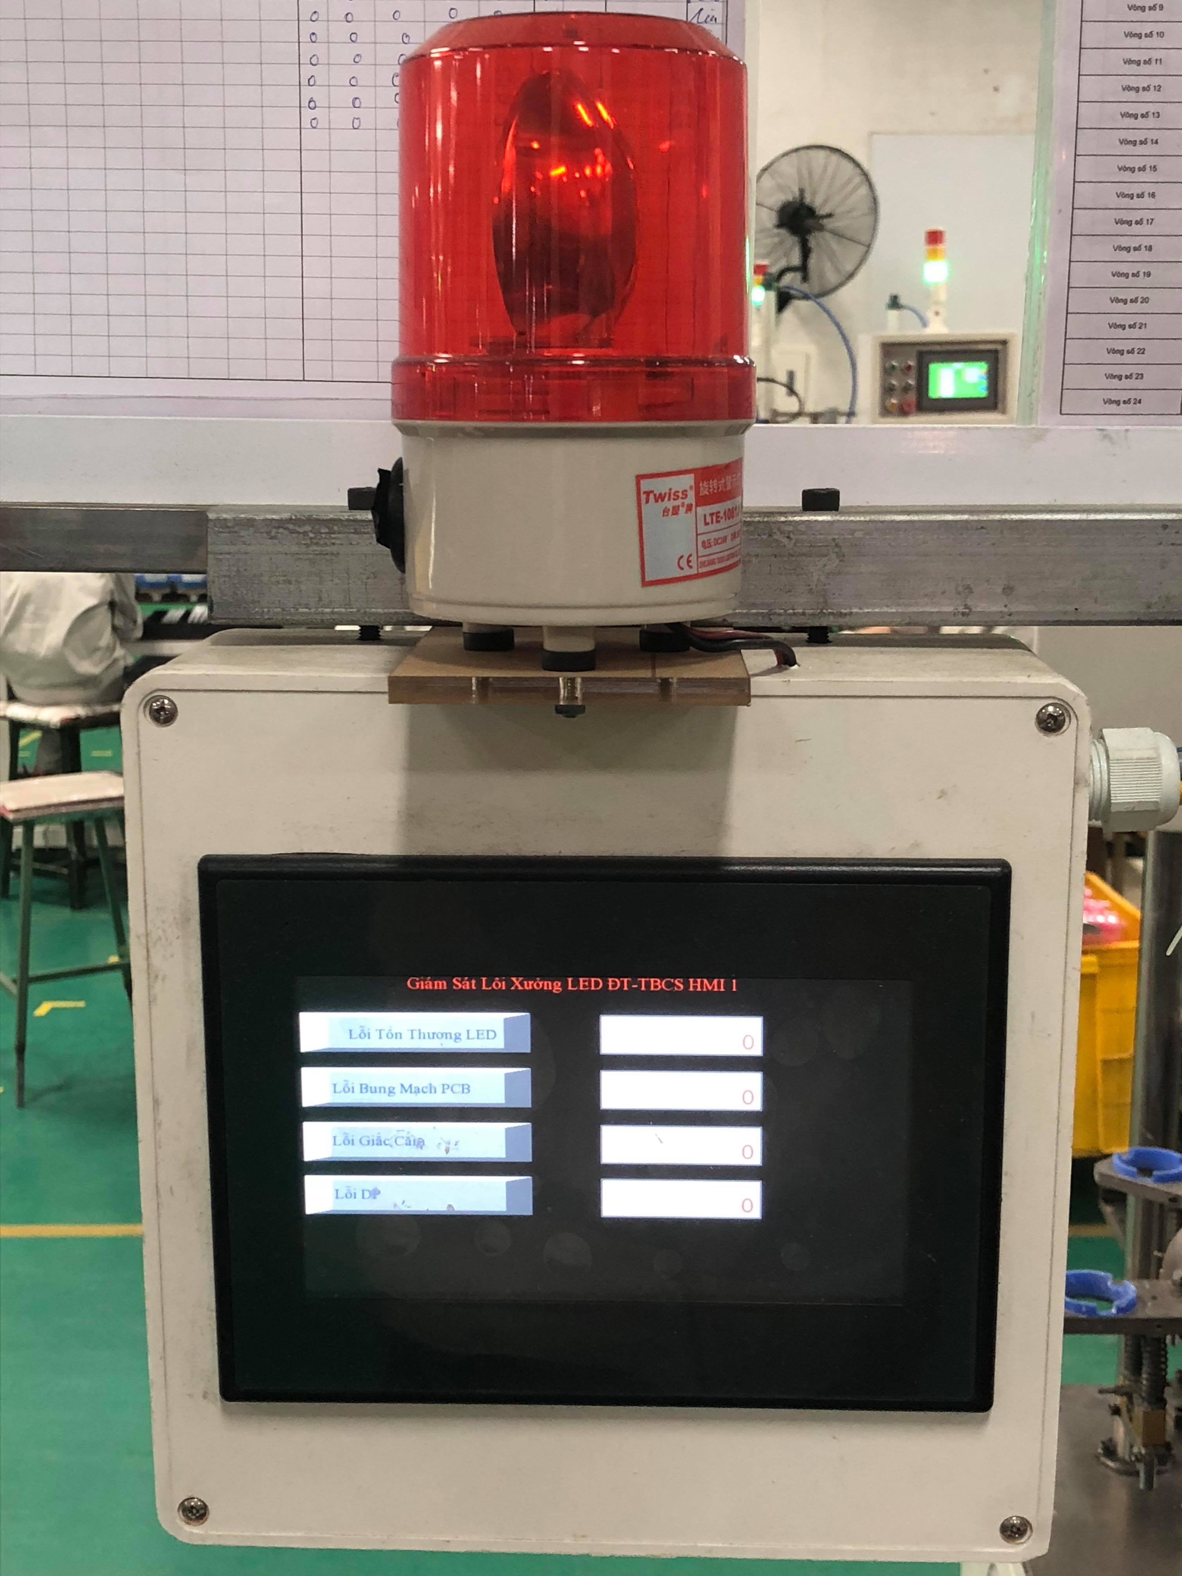
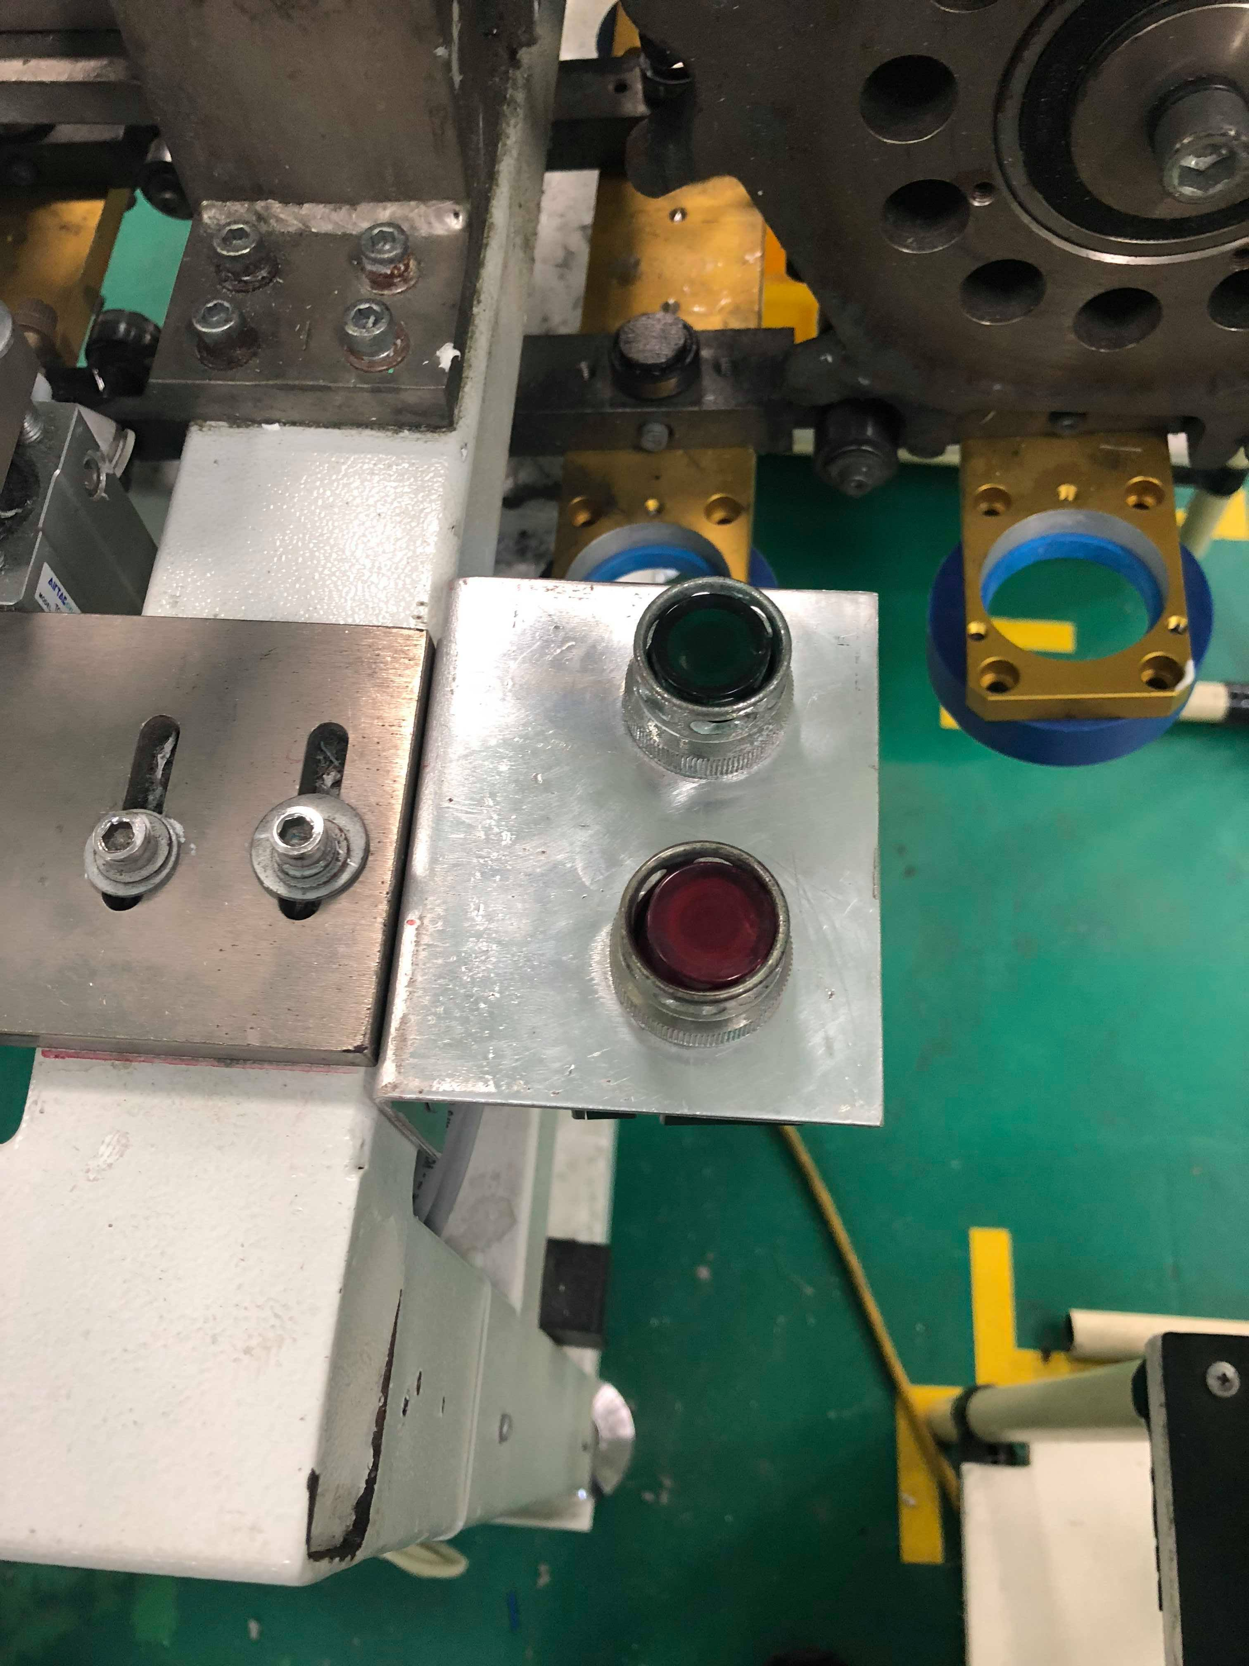
Các thiết bị hỗ trợ khai báo thông tin lỗi trực tiếp trên dây chuyền
Màn hình cảm ứng hỗ trợ khai báo thông tin lỗi
Nút bấm khai báo lỗi

Slide 9
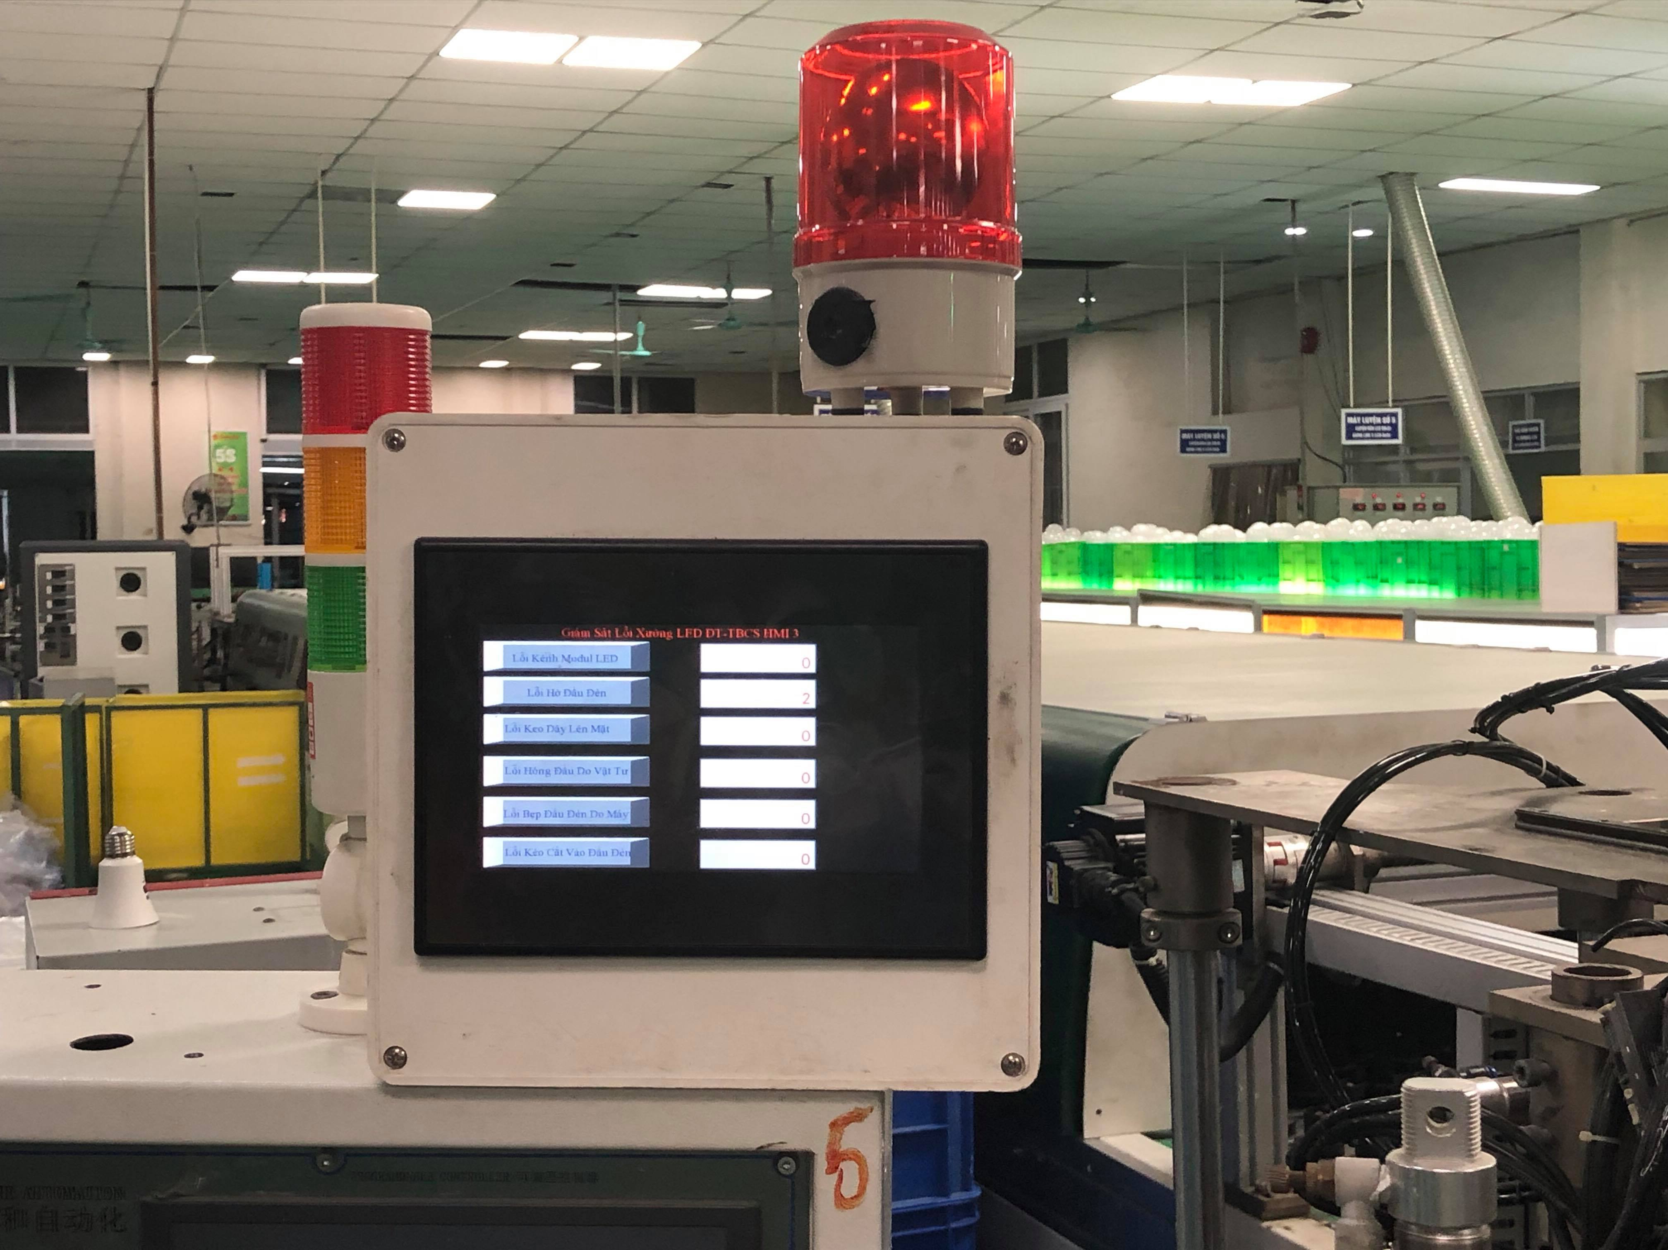
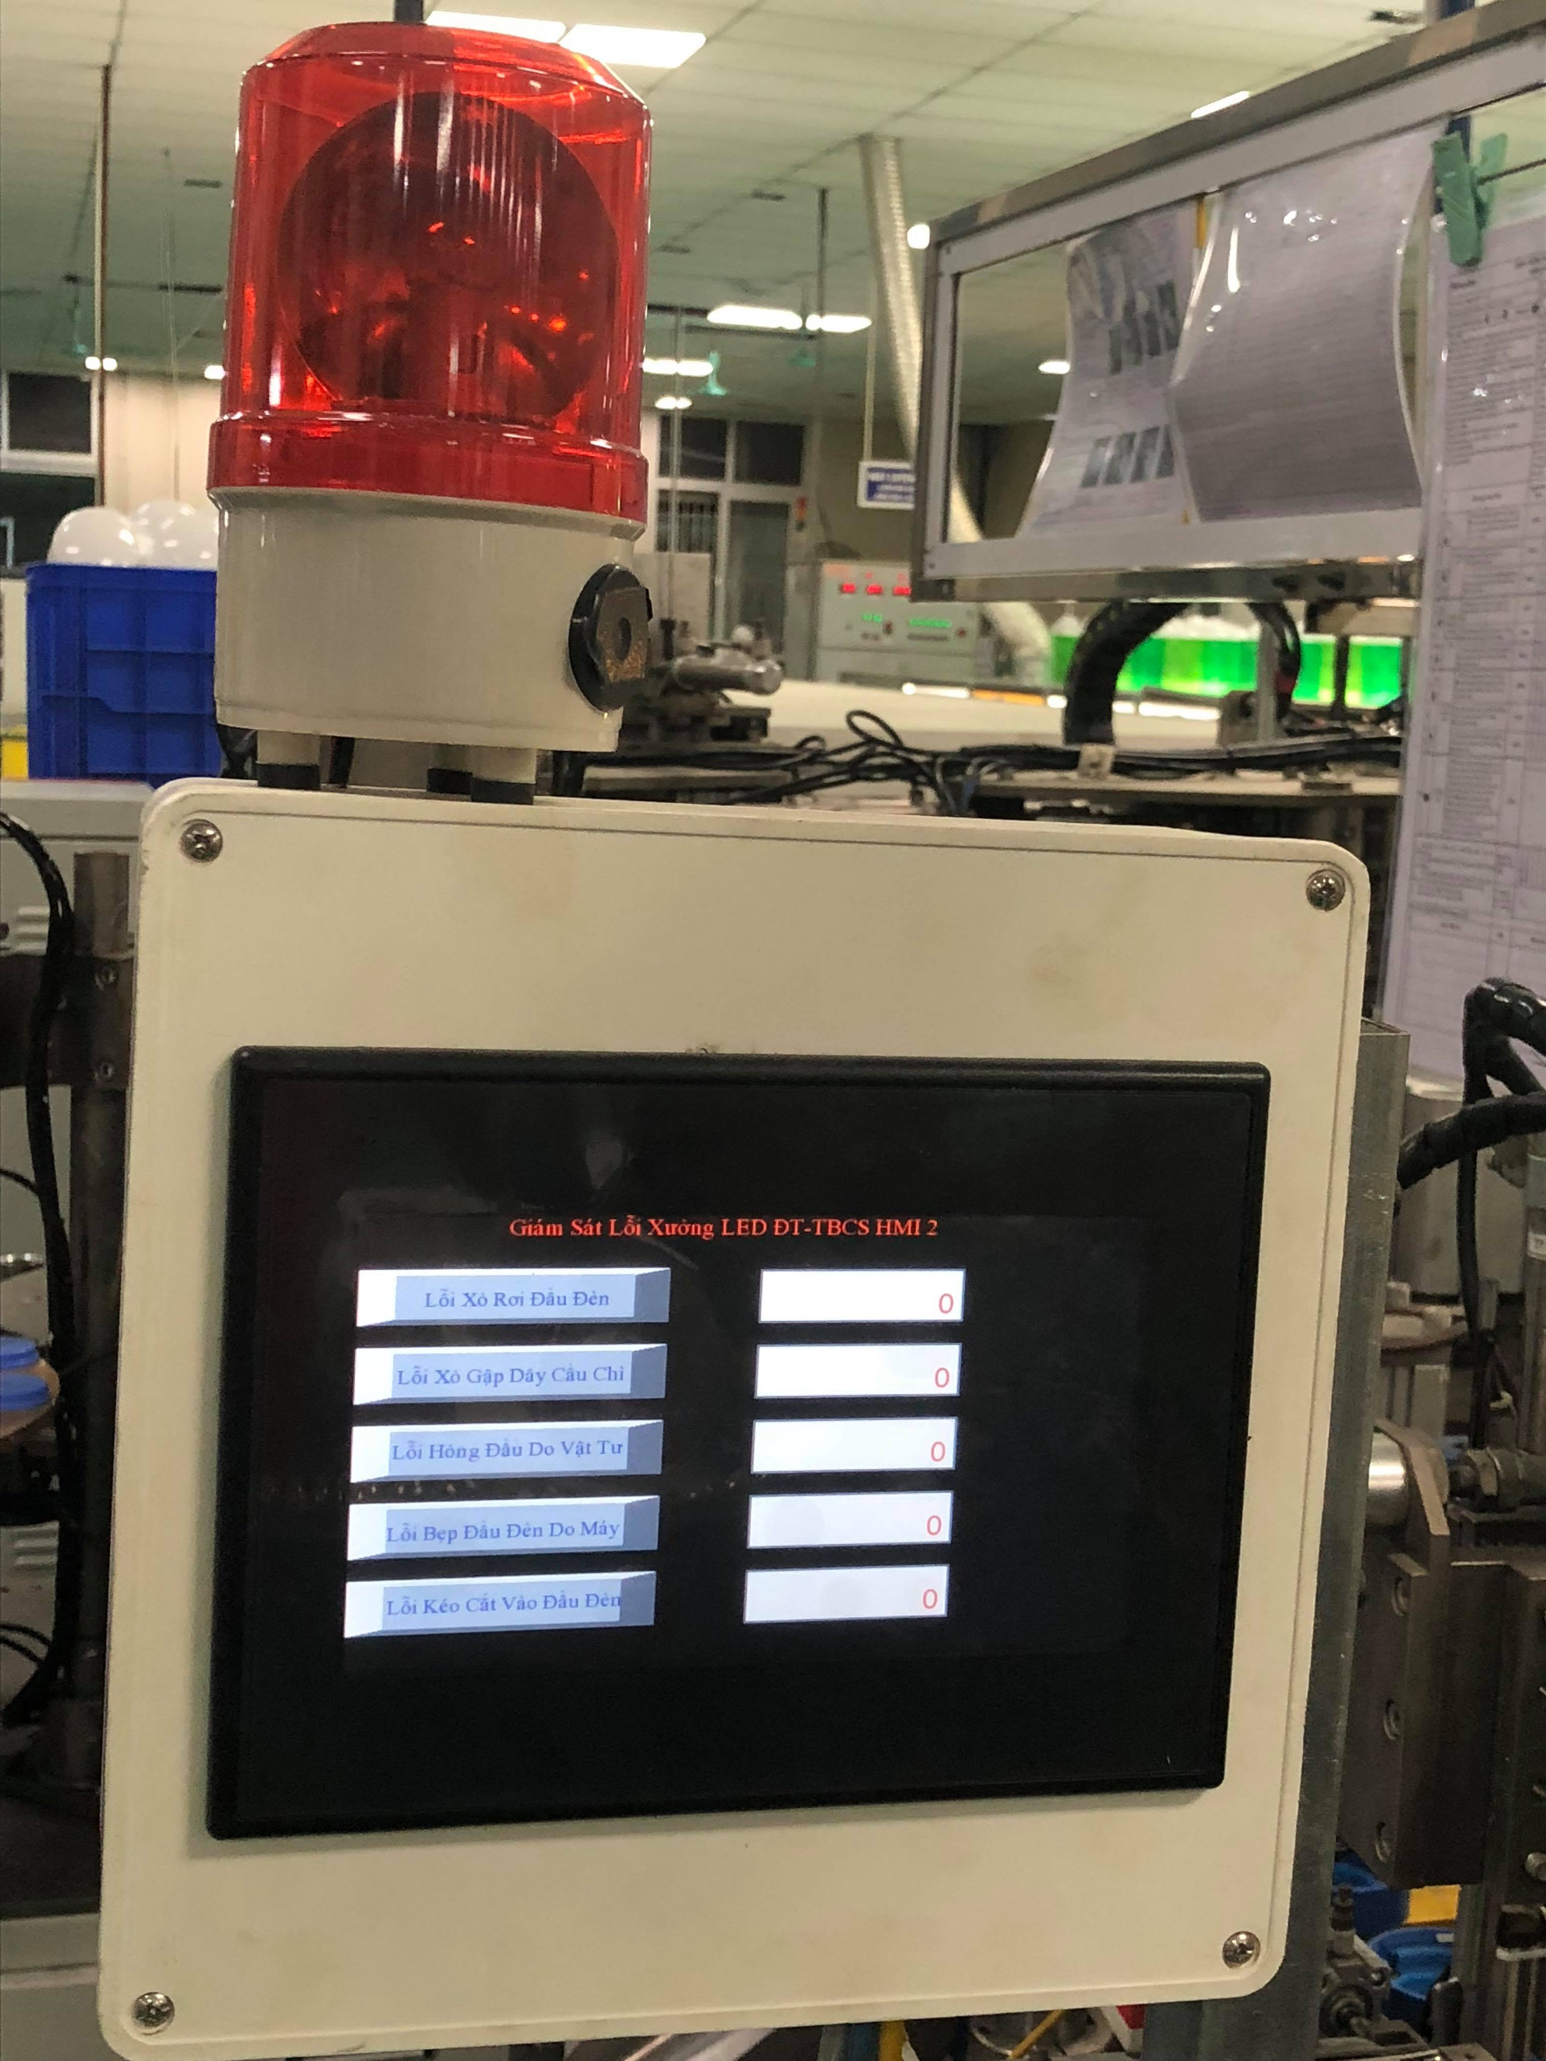
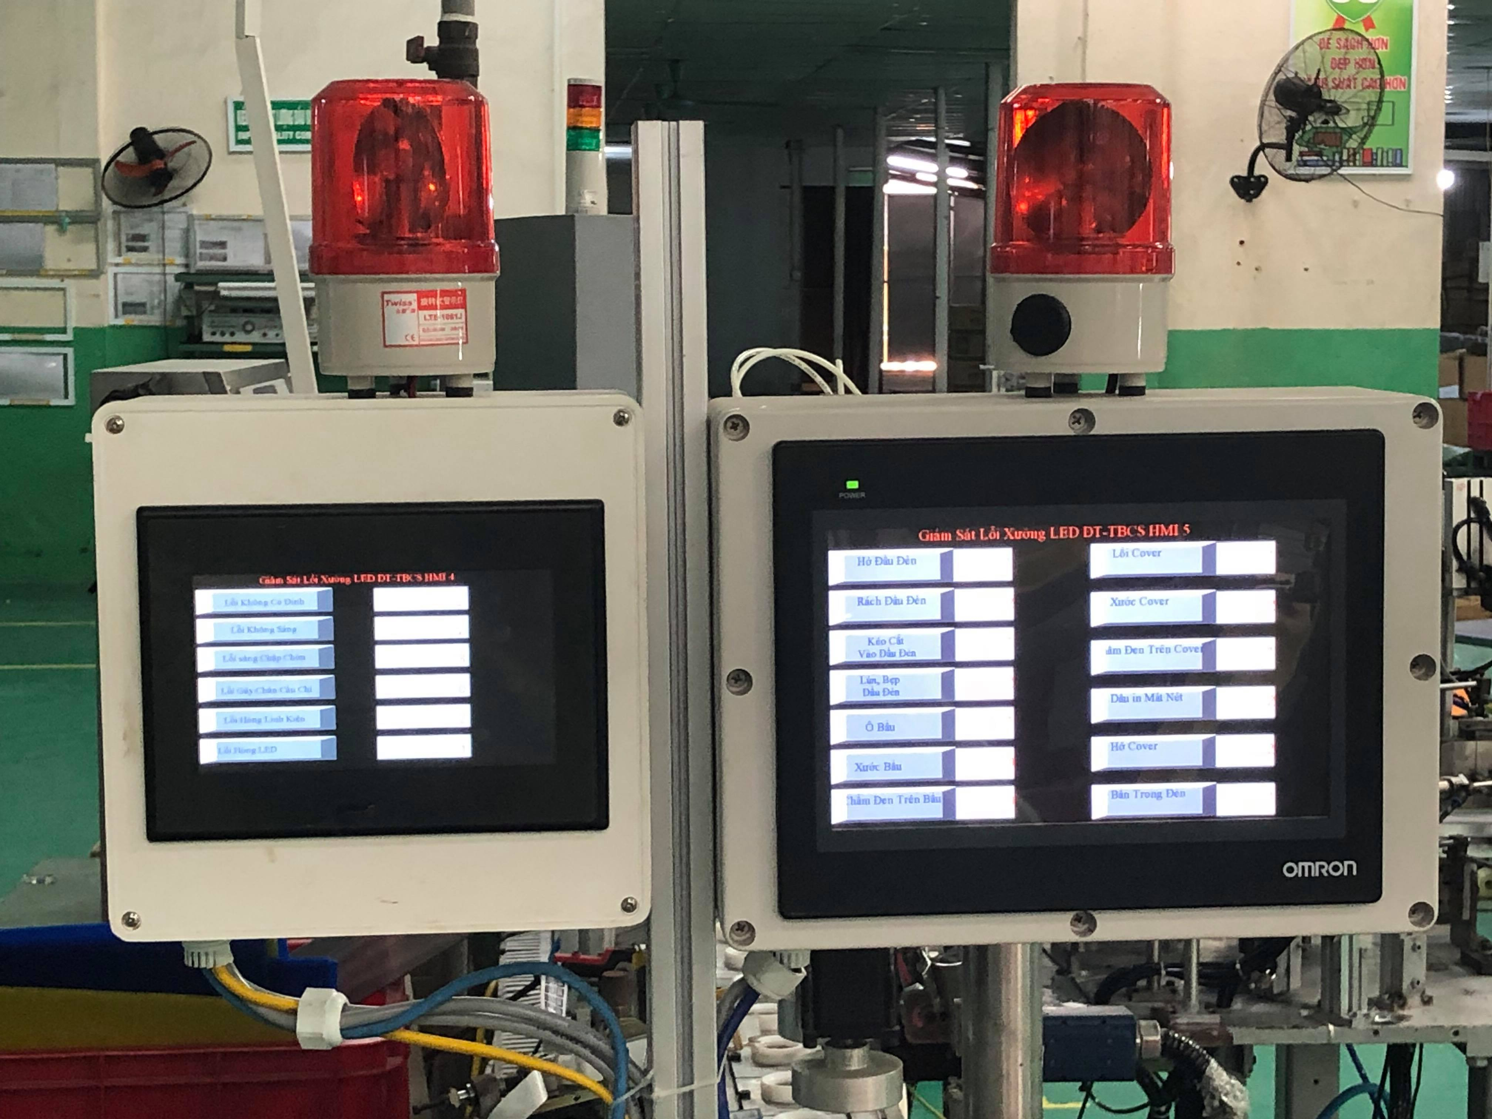
Màn hình cảm ứng hỗ trợ khai báo thông tin lỗi tại các vị trí làm việc trên dây chuyền

Slide 10
Các thông tin lỗi khai báo tại dây chuyền
Hệ thống kiểm soát sản xuất nhận thông tin từ các thiết bị sau đó tính toán và hiển thị lên màn hình kiểm soát chính

Slide 11
Thông tin màn hình hiển thị trên hệ thống
Hiển thị thông tin sản phẩm đang sản xuất
Kế thừa số lệnh, số lô sản xuất từ hệ thống ERP
Kế thừa các thông tin khai báo lỗi và hiển thị thông tin lỗi theo lệnh sản xuất

Slide 12
Hiển thị thông tin mã lệnh , lô sản xuất, Số lượng theo kế hoạch, đơn hàng.
Kiểm soát số lượng đầu vào, sp đầu ra
Thống kê tỉ lệ hoàn thành theo lệnh sx.
Hiển thị biểu đồ trực quan tốc độ hoàn thành kế hoạch, % lỗi, sản lượng theo giờ

Slide 13
Kiểm soát thời gian chạy/ dừng máy
Thống kê tốc độ thực của máy, hiệu suất máy
Tính toán tổng số lượng lỗi nhận được từ các khai báo lỗi
Kiểm soát tỉ lệ lỗi các công đoạn
Và hiển thị vùng nhiệt độ tại khâu luyện

Slide 14
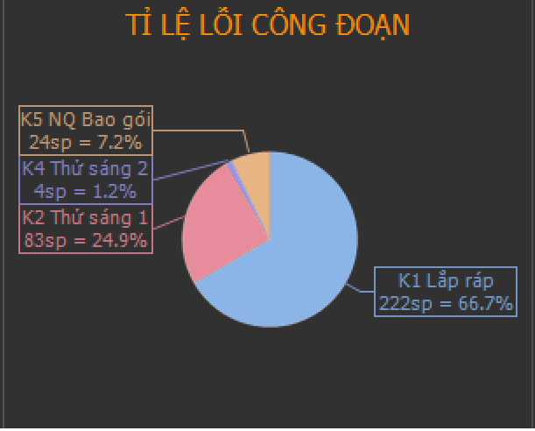
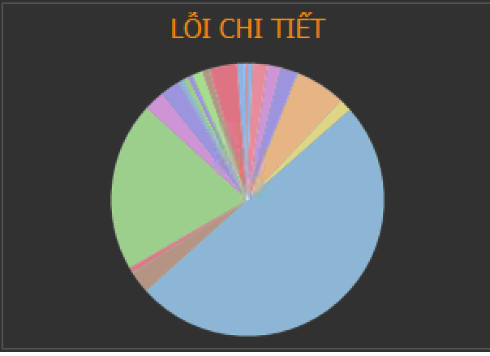
- Thống kê số lượng lỗi ,tính toán tỉ lệ lỗi theo các công đoạn sản xuất.
- Hiển thị lên biểu đồ kiểm soát
Hiển thị biểu đồ lỗi chi tiết trên toàn hệ thống.

Slide 15
Các quy trình sản xuất trên hệ thống
Công đoạn lắp ráp

Slide 16
Công đoạn – Ghim đinh - thử sáng lần 1 – Lắp cover

Slide 17
Công đoạn Luyện đèn
Thử sáng lần 2
Bao gói

Slide 18
Các thiết nhận dạng lỗi trên dây chuyền
Nhận dạng lỗi bôi keo tự động bằng hệ thống Camera
Phát hiện lỗi bằng các thiết bị cảm biến tự động
Đo nhiệt độ vùng nhiệt tại khâu luyện

Slide 19
Các thiết bị hỗ trợ khai báo thông tin lỗi trực tiếp trên dây chuyền
Màn hình cảm ứng hỗ trợ khai báo thông tin lỗi
Nút bấm khai báo lỗi

Slide 20
Màn hình cảm ứng hỗ trợ khai báo thông tin lỗi tại các vị trí làm việc trên dây chuyền

Slide 21
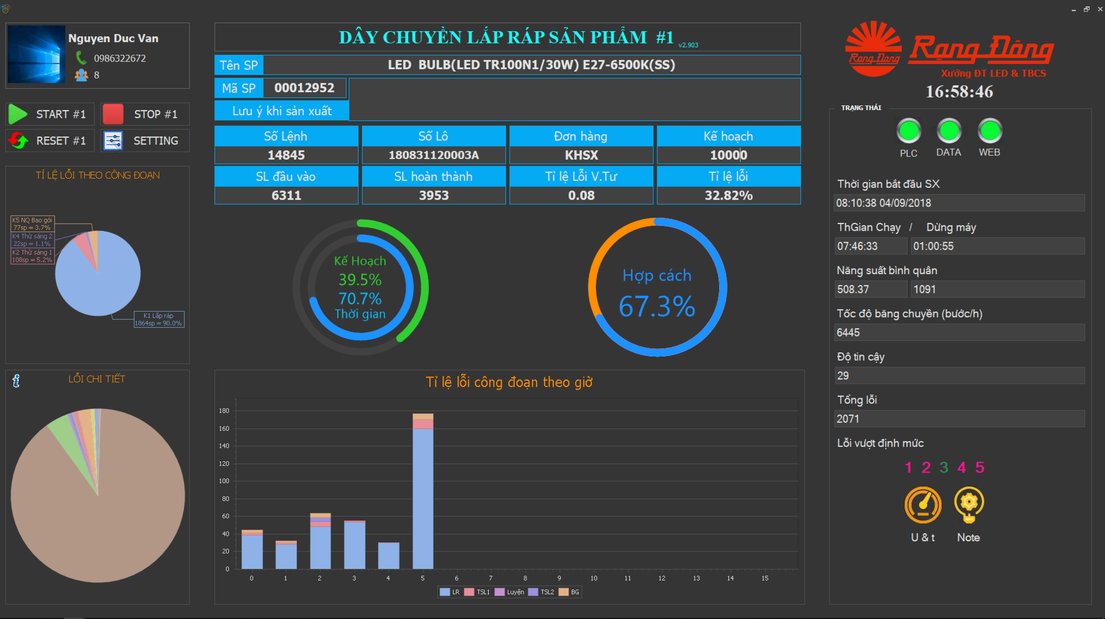
Các thông tin lỗi khai báo tại dây chuyền
Hệ thống kiểm soát sản xuất nhận thông tin từ các thiết bị sau đó tính toán và hiển thị lên màn hình kiểm soát chính

Slide 22
Thông tin màn hình hiển thị trên hệ thống
Hiển thị thông tin sản phẩm đang sản xuất
Kế thừa số lệnh, số lô sản xuất từ hệ thống ERP
Kế thừa các thông tin khai báo lỗi và hiển thị thông tin lỗi theo lệnh sản xuất

Slide 23
Hiển thị thông tin mã lệnh , lô sản xuất, Số lượng theo kế hoạch, đơn hàng
Kiểm soát số lượng đầu vào, sp đầu ra
Thống kê tỉ lệ hoàn thành theo lệnh, DPPM lỗi
Hiển thị biểu đồ trực quan tốc độ hoàn thành kế hoạch, % lỗi, sản lượng theo giờ

Slide 24
Kiểm soát thời gian chạy/ dừng máy
Thống kê tốc độ thực của máy, hiệu suất máy
Tính toán tổng số lượng lỗi nhận được từ các khai báo lỗi
Kiểm soát tỉ lệ lỗi các công đoạn
Và hiển thị vùng nhiệt độ tại khâu luyện, điện áp vùng

Slide 25
- Thống kê số lượng lỗi ,tính toán tỉ lệ lỗi theo các công đoạn sản xuất.
- Hiển thị lên biểu đồ kiểm soát
Hiển thị biểu đồ lỗi chi tiết trên toàn hệ thống.

Slide 26
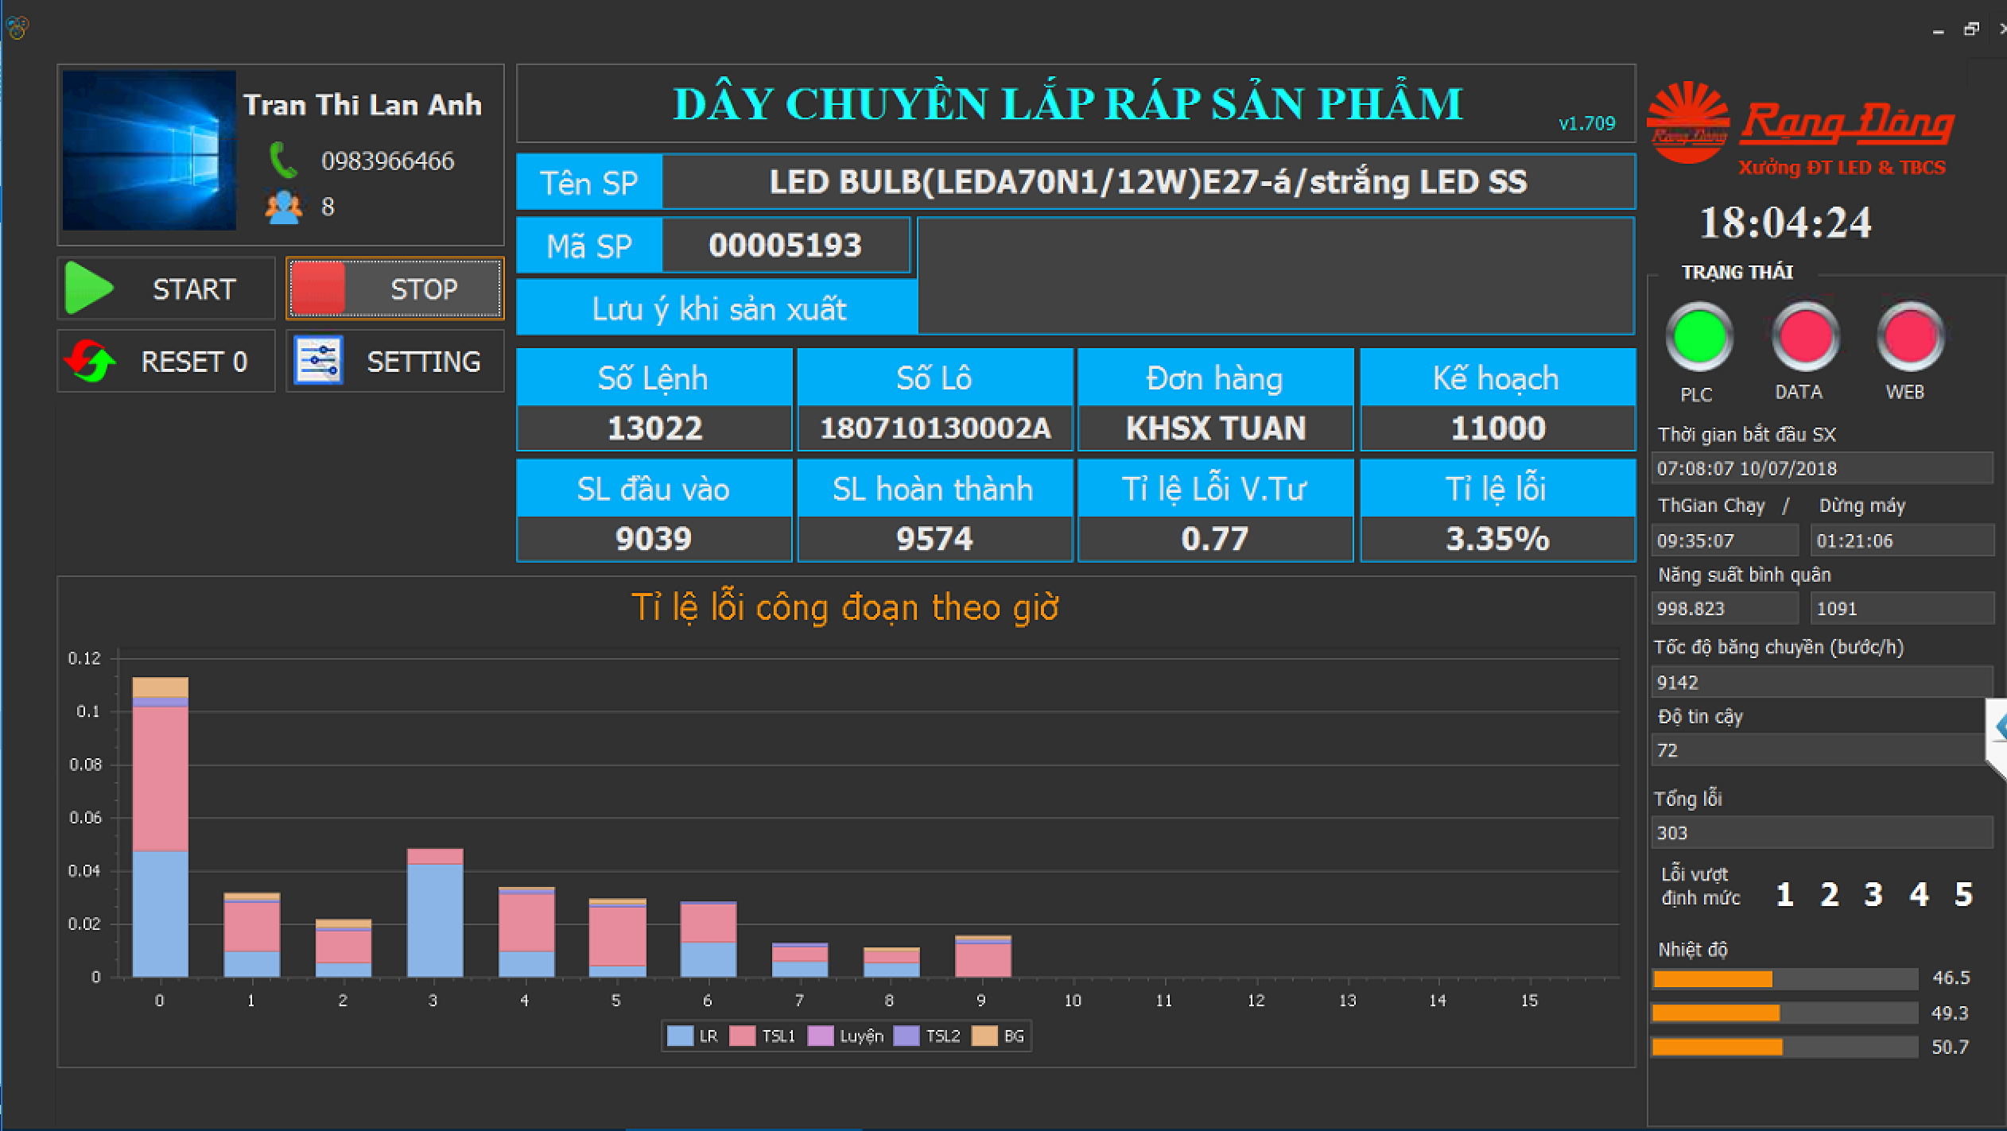
Hiển thị theo tần suất biểu đồ tỉ lệ lỗi các công đoạn theo /giờ chạy theo các khâu sản xuất

Slide 27
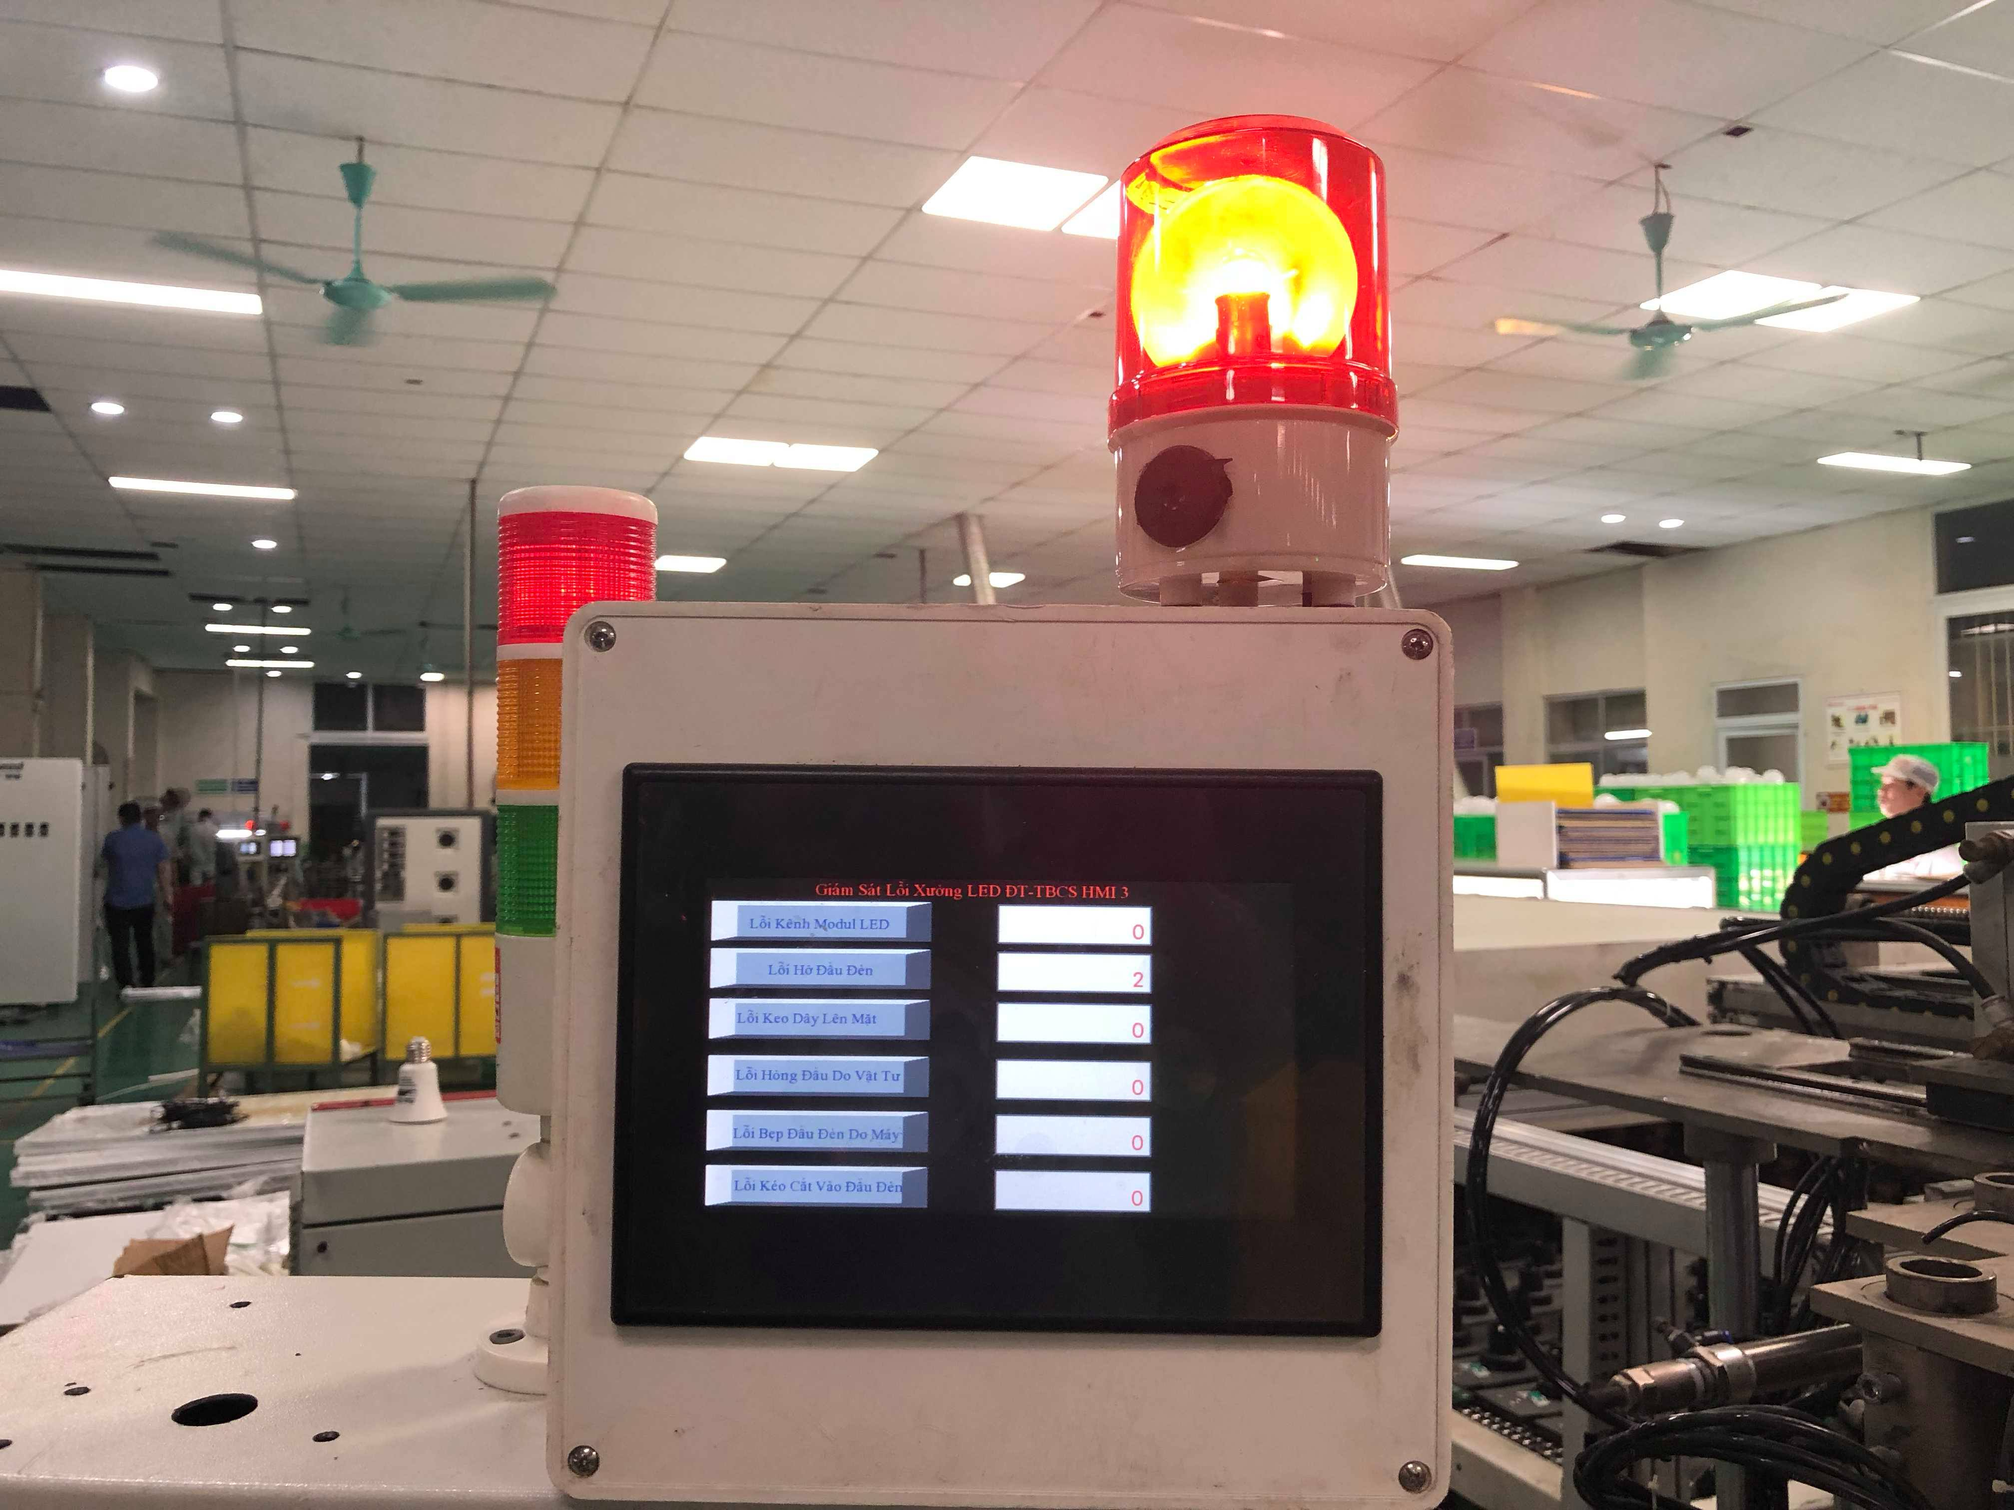
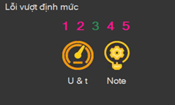
Cảnh báo lỗi khi số lượng lỗi vượt tỉ lệ % cho phép
- Khi hệ thống phát hiện lỗi tại các công đoạn vượt quá giới hạn % cho phép.
- Hệ thống gửi thông tin cảnh báo lỗi xuống các vị trí tượng ứng trên đầu dây chuyền.
- Hệ thống hiển thị cảnh báo các công đoạn lỗi vượt giới hạn
- Cho phép điều khiển tắt bật cảnh báo lỗi
- Tự động cảnh báo lại theo tần suất thời gian

Slide 28
Hiển thị thông tin sản xuất trên màn hình kiểm soát

Slide 29
Toàn bộ quy trình sản xuất được thống kê, phân tích và hiển thị trực tiếp trên dây chuyền sản xuất.
Giúp cho các bộ phẩn sản xuất trực tiếp có thể quan sát nhanh toàn bộ kết quả sản xuất của dây chuyền đang chạy, thống kê tỉ lệ lỗi, các thông tin chính một cách trực quan.
Hỗ trợ cảnh báo khi xảy ra tình trạng lỗi vượt giới hạn cho phép.
Thống kê nhanh các thông tin lỗi.
Hỗ trợ bộ phận điều hành sản xuất đưa ra quyết định kịp thời, đúng đắn với từng lô hàng sản xuất một cách nhanh chóng và chính xác.

Slide 30
II. Truy xuất dữ liệu trên hệ thống.
Xuất dữ liệu trực tiếp.
Click chuột vào icon có chữ “Excel” , hệ thống sẽ tự động xuất ra kết quả tức thì thông tin các thông số, sản lượng đang chạy tại dây chuyền, hệ thống tự động xuất ra file excel chi tiết thông tin.
Chi tiết kết quả thông tin sản xuất

Slide 31
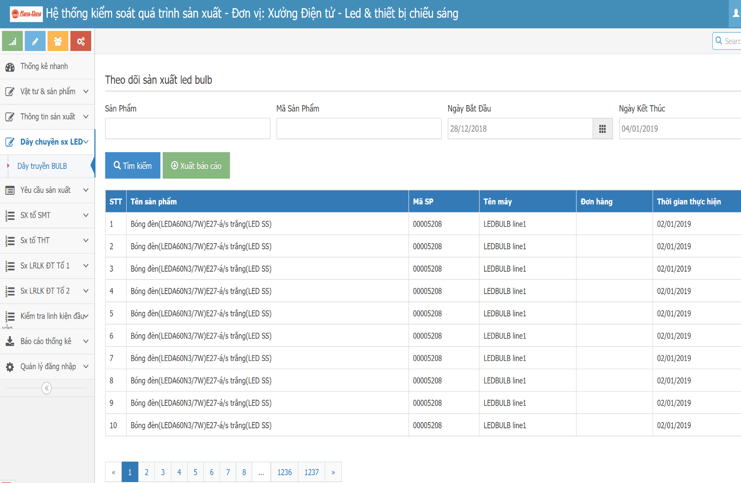
Xuất dữ liệu thống kê quá kết quả theo thời gian.
- Truy cập hệ thống “ QLCL ONLINE” tìm kiếm theo thời gian, hệ thống cho ra kết quả sản xuất của từng máy trên dây chuyền.

Slide 32
- Kết quả chiết xuất từ hệ thống báo cáo.

